Slide 1
Projet Agora-Francia
Eglantine DILLIES
Adrien GOUNAND
Paul LANFRANCHI
Quentin THEPAUT

Slide 2
Sommaire
Architecture du système
Conception back-end
Design du front-end & Spécification fonctionnelle
Page Accueil
Page annonce comptant/négociations
Page de Connection
Story Board
Versionning GIT
Bilan de l’équipe
Sources

Slide 3
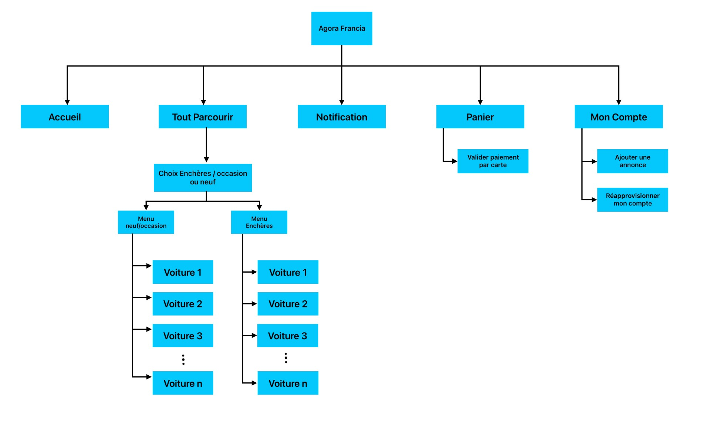
Architecture du système

Slide 4
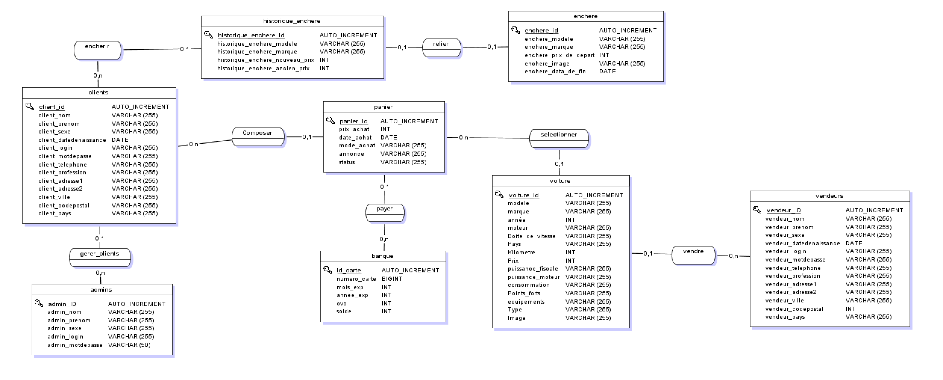
Conception Back-end
Modèle Entité-association
Réalisé sur JMerise

Slide 5
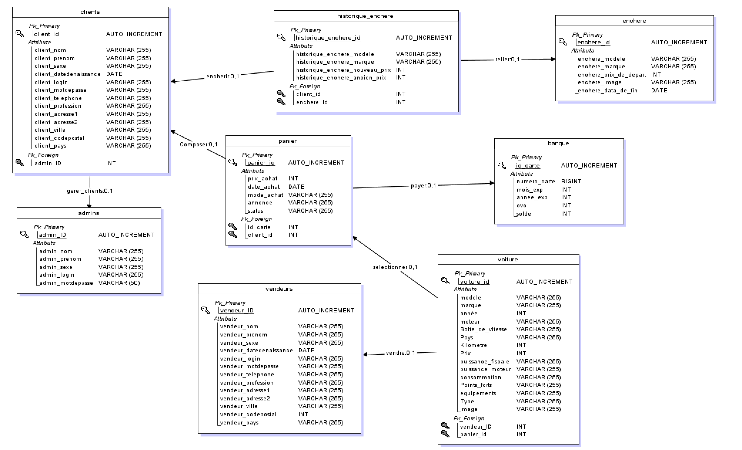
Conception Back-end
Modèle Relationnel
Réalisé sur JMerise

Slide 6
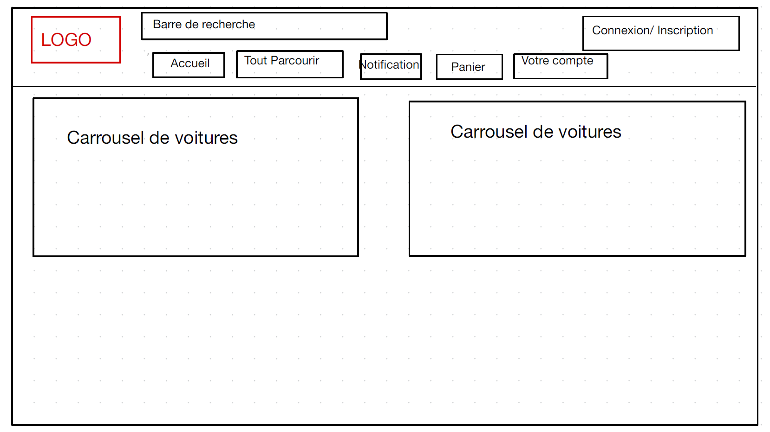
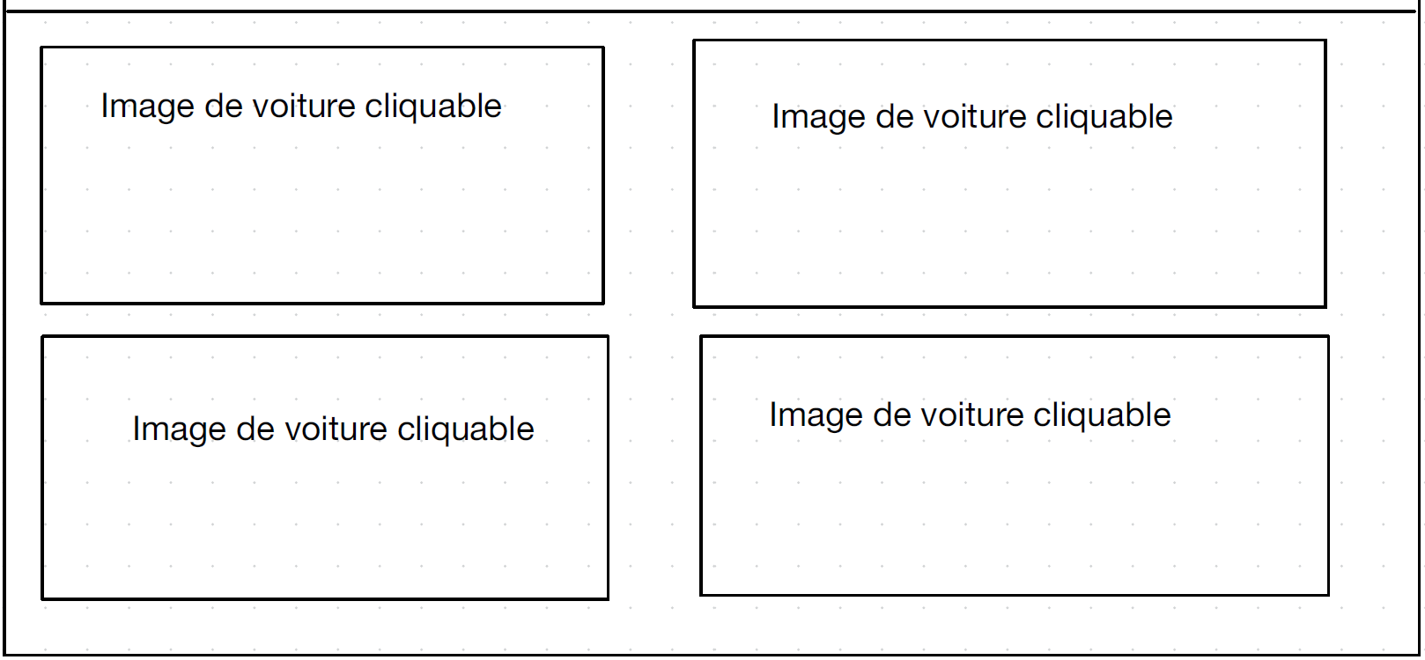
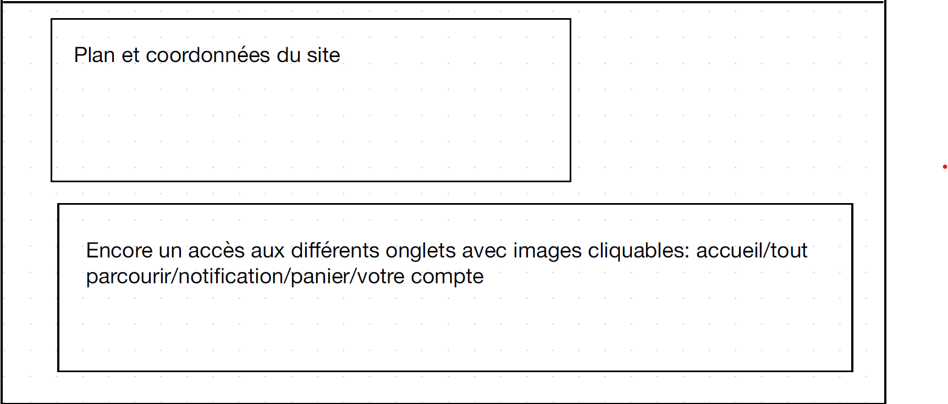
Design du front-end & Spécification fonctionnelle
Page Accueil
Menu de navigation du site internet
Carrousel d’images
Menu des « ventes flash »
Footer

Slide 7
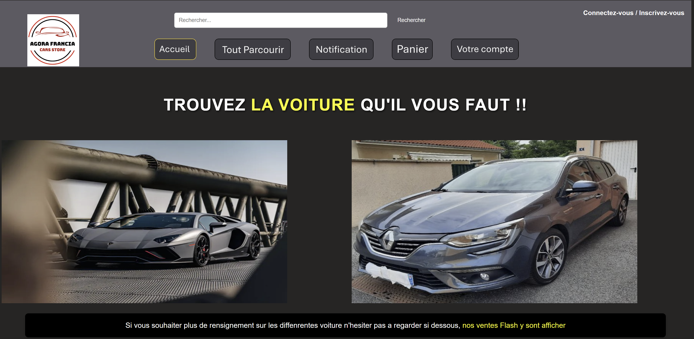
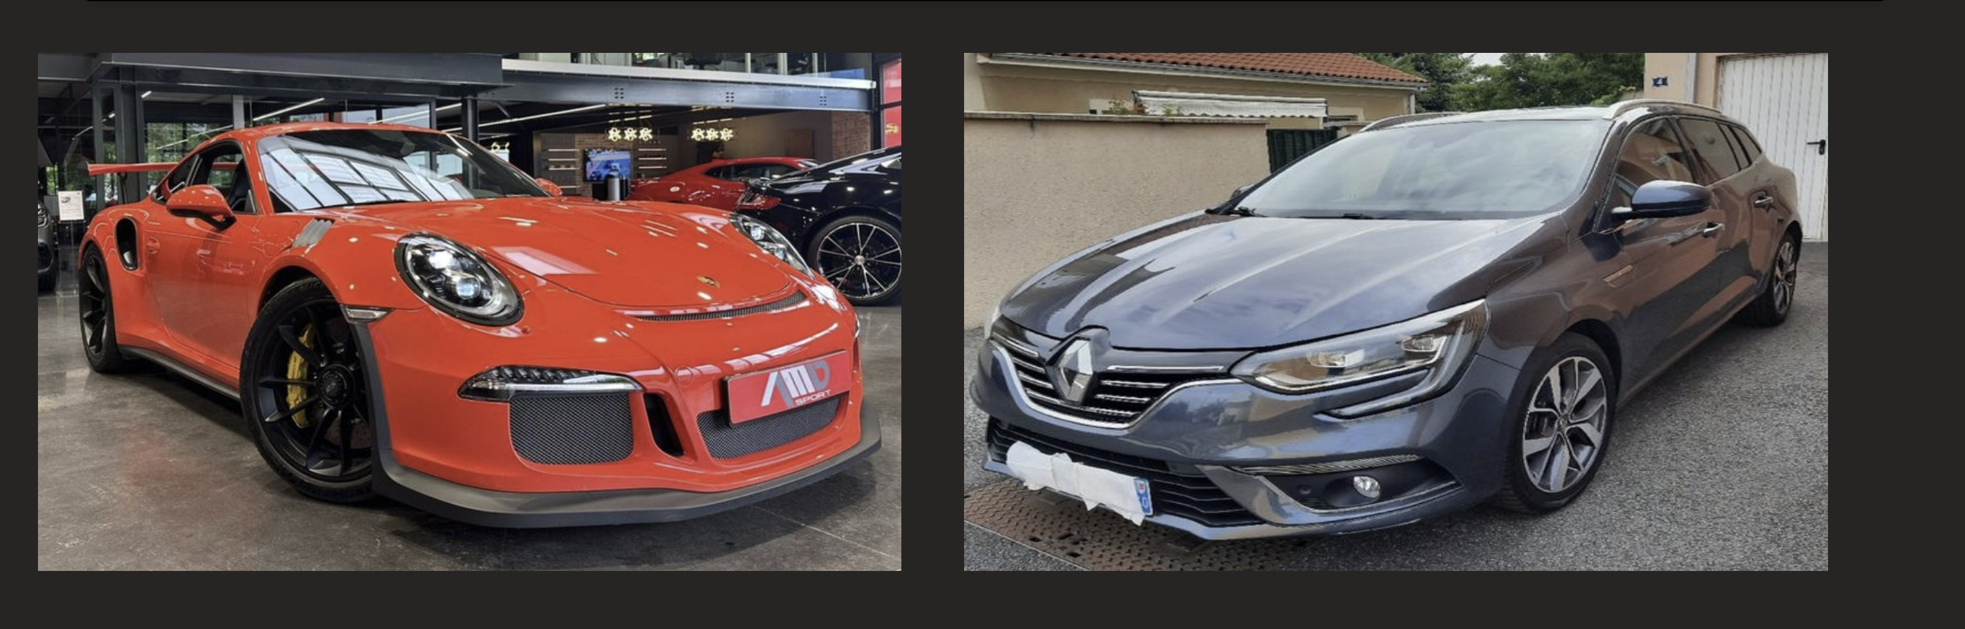
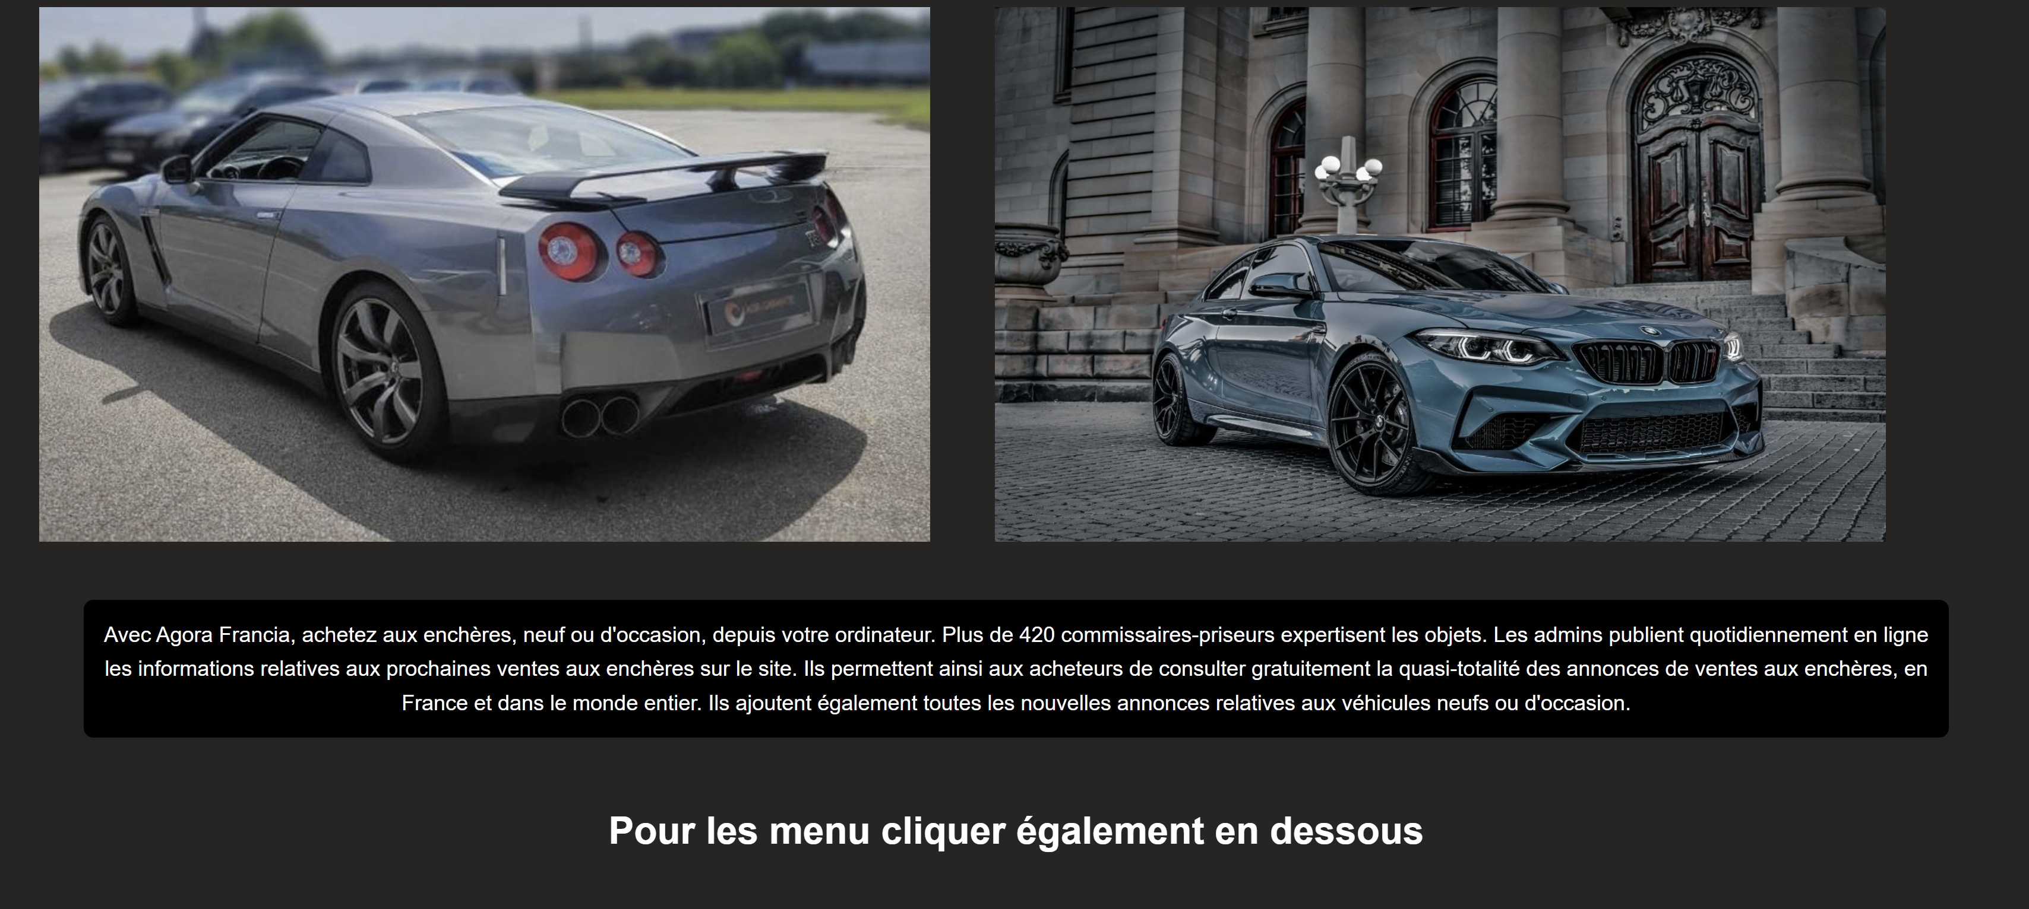
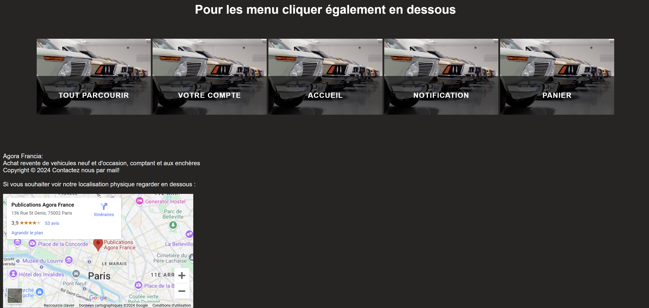
Design du front-end & Spécification fonctionnelle
Division HTML / CSS
Menu de navigation sur le site internet
Boutons renvoyant sur les pages ci-dessous
Page Accueil
Division HTML:
Lien HTML vers les pages detaillée des voitures montrées
Division HTML:
Menu identique a celui du haut de page
Tout parcourir: lien HTML vers « toutparcourir.php »
Votre compte : lien HTML vers « votrecompte.php »
Accueil: lien HTML vers « homepage.php »
Notifications: lien HTML vers « notification.php »
Panier: lien HTML vers « panier.php »
Carte comprise dans la division « footer » de la page

Slide 8
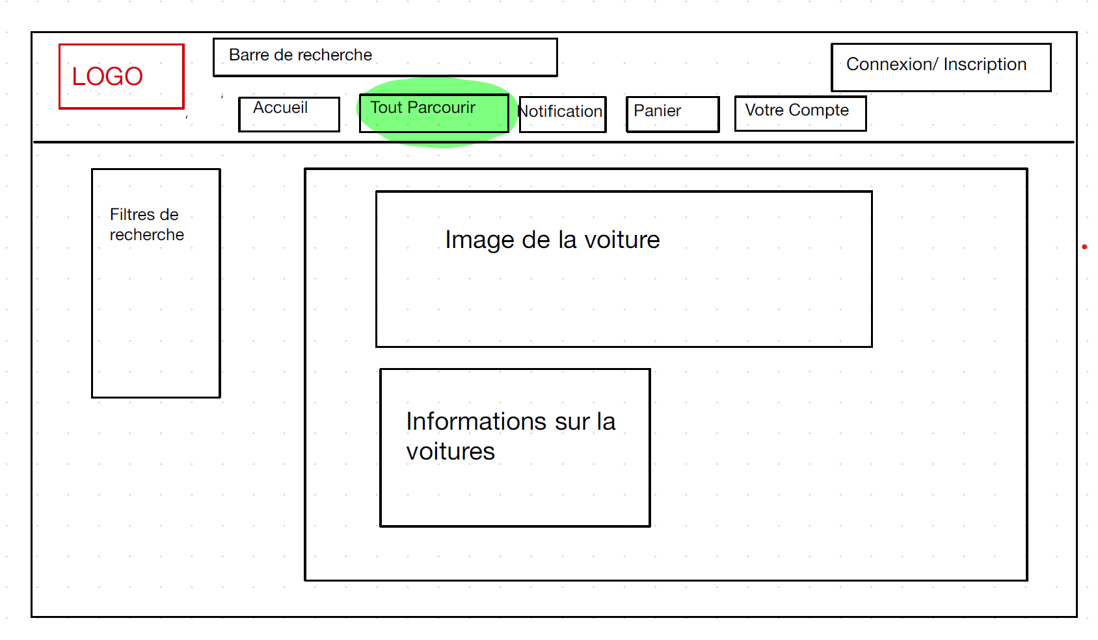
Design du front-end & Spécification fonctionnelle
Page annonce comptant/négociations

Slide 9
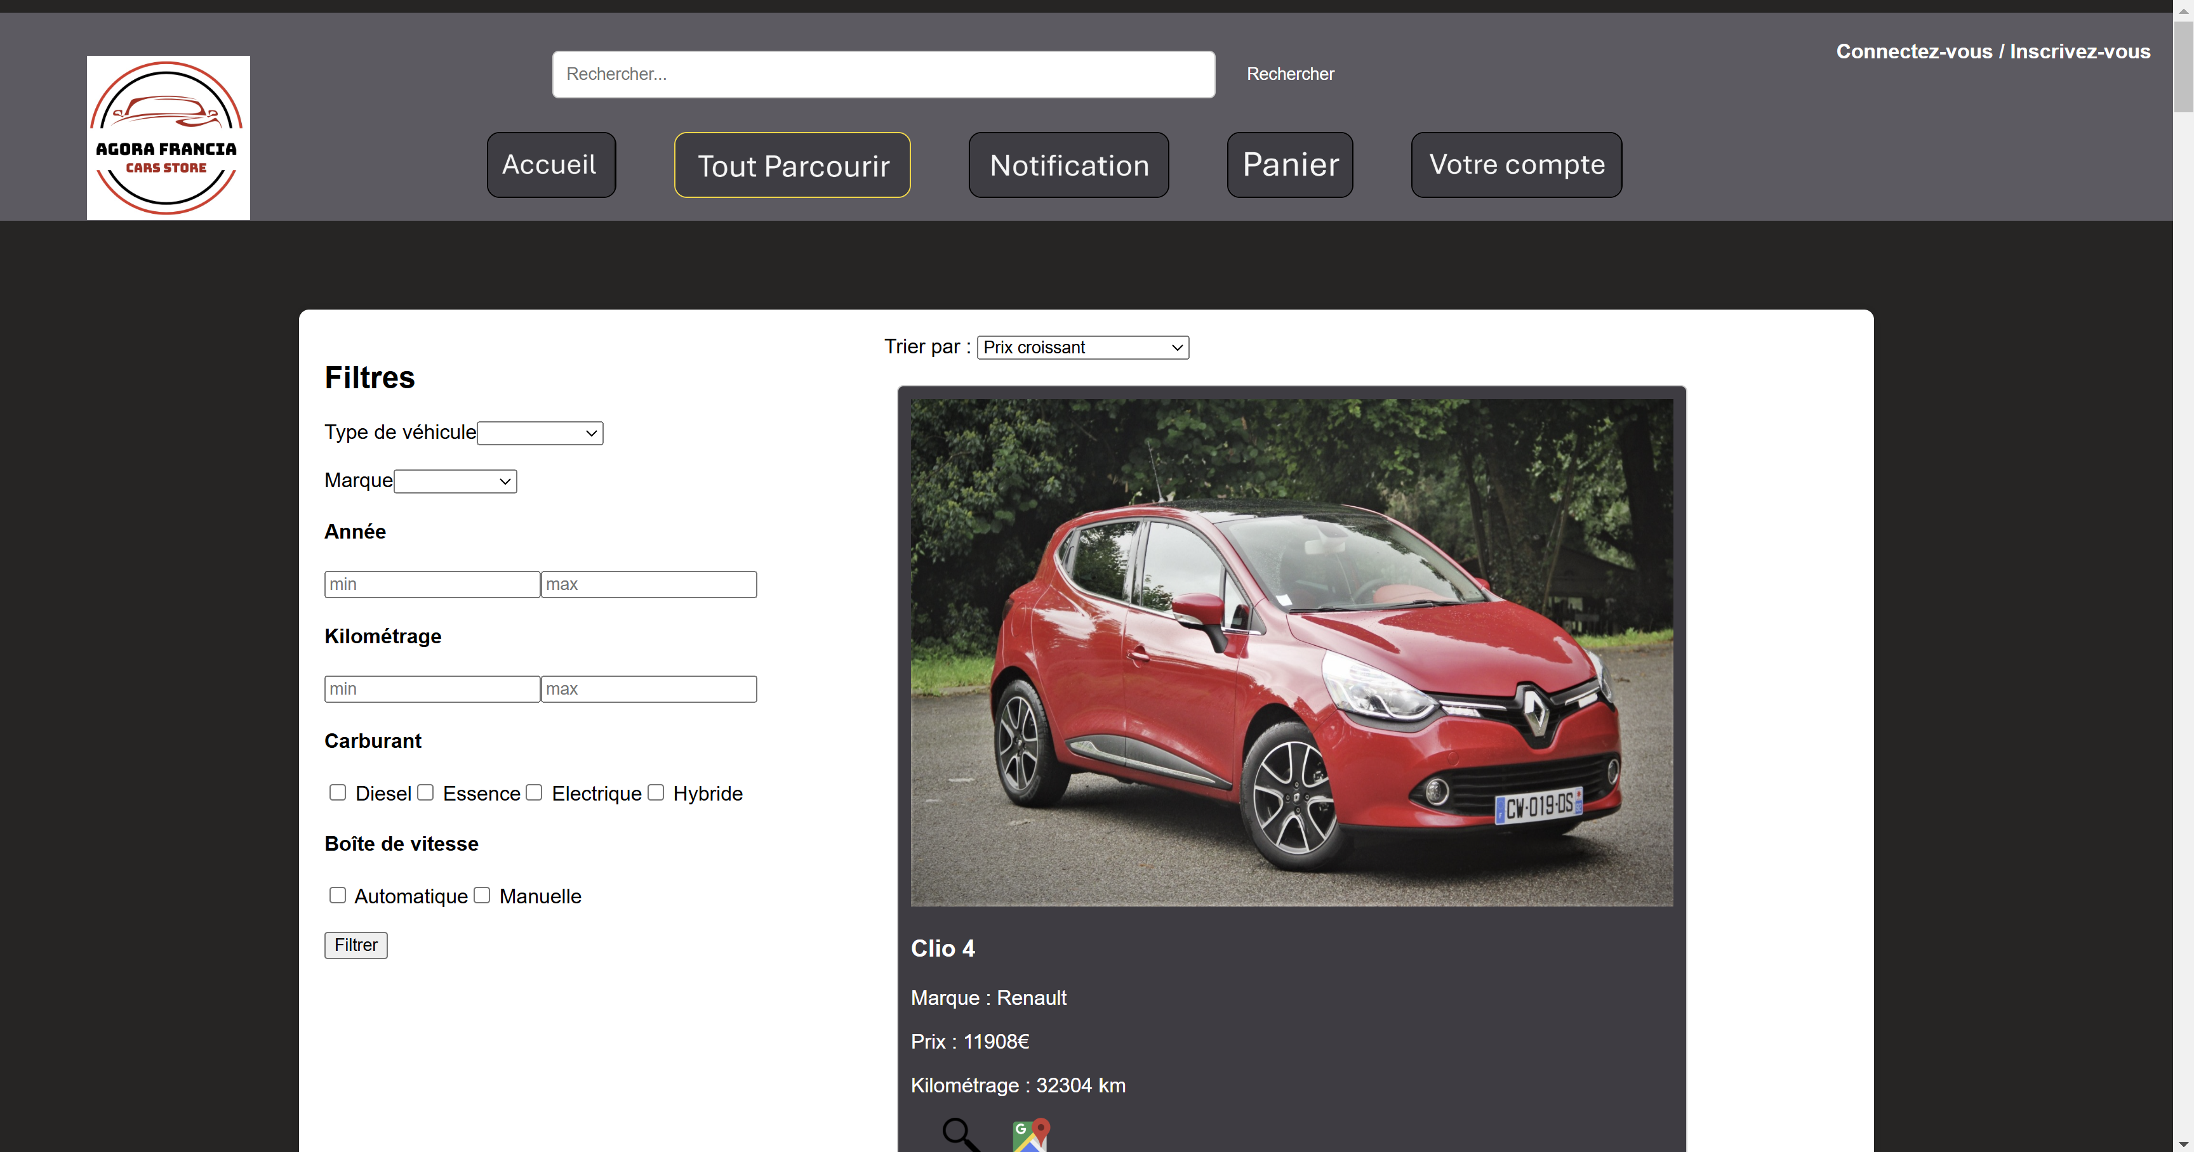
Design du front-end & Spécification fonctionnelle
Page annonce comptant/négociations
Division HTML:
Filtres permettant la mise à jour de la requête affichant les voitures dans le menu
Division HTML:
Menu ce choix des voitures sélectionnés par une requête SQL dans la base de données voiture
Division HTML:
Informations issues de la table voiture
Boutons dans HTML pour afficher la page produit et le bouton HTML carte qui affiche le lieu de vente de la voiture

Slide 10
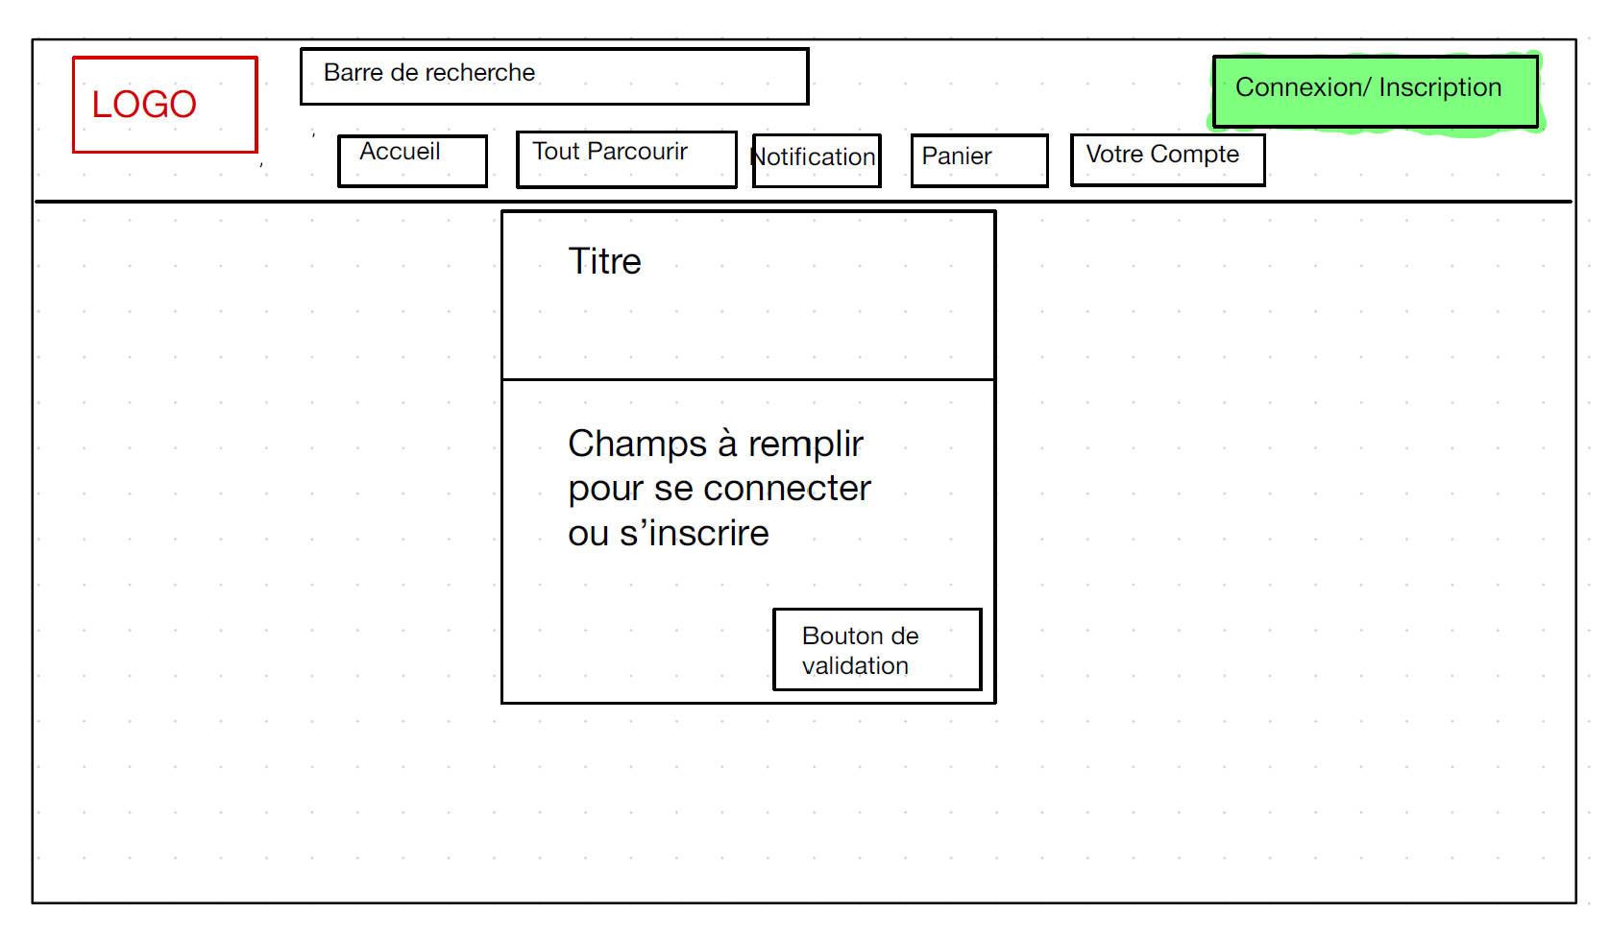
Design du front-end & Spécification fonctionnelle
Page de Connection

Slide 11
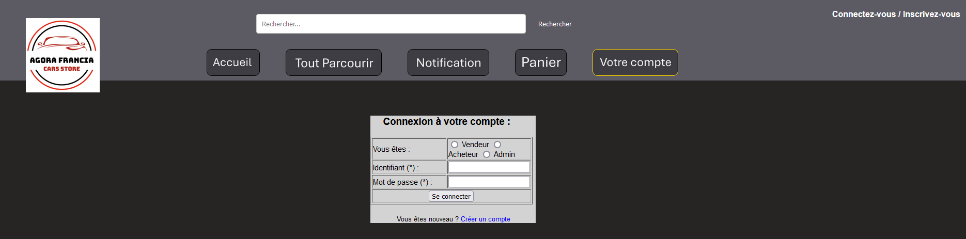
Design du front-end & Spécification fonctionnelle
Page de Connection
Division HTML:
champs des informations nécessaires à remplir pour se connecter
Division HTML:
qui vérifie que les données sont corrects dans une base SQL
JavaScript qui sert de bascule pour choisir de créer un compte

Slide 12
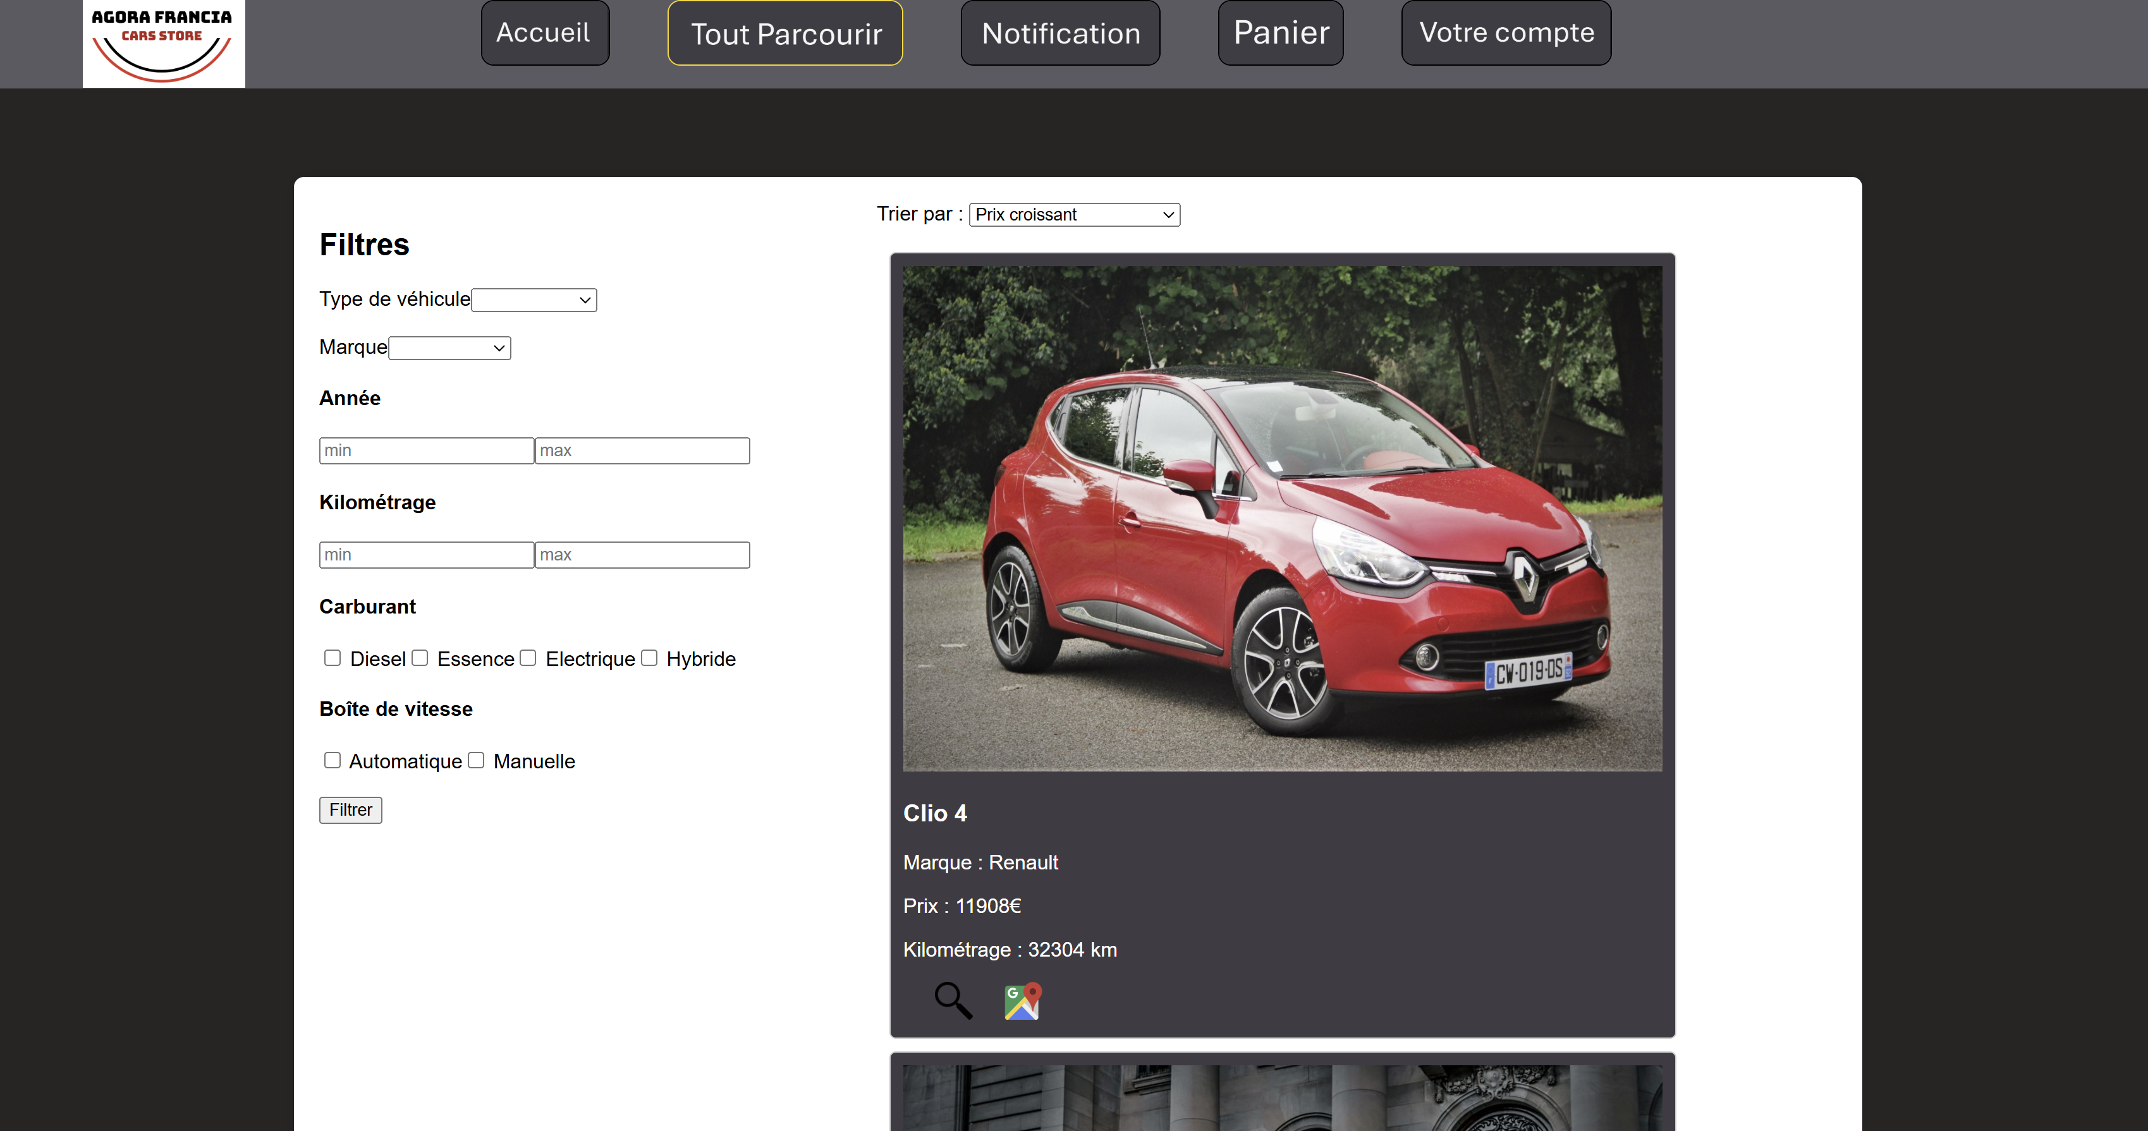
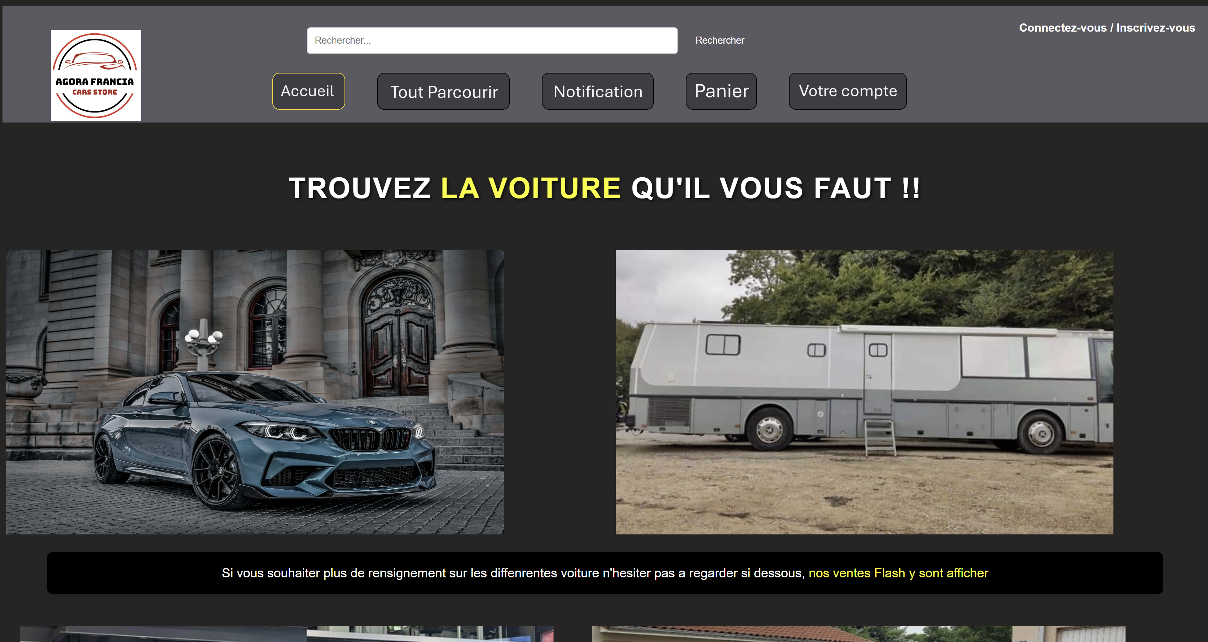
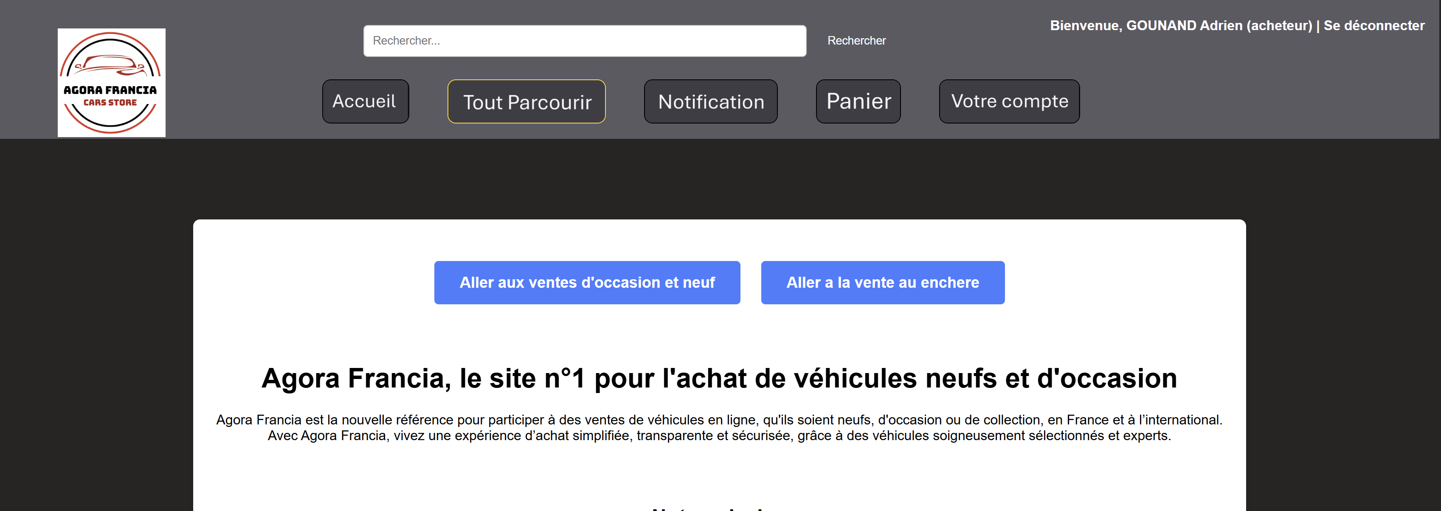
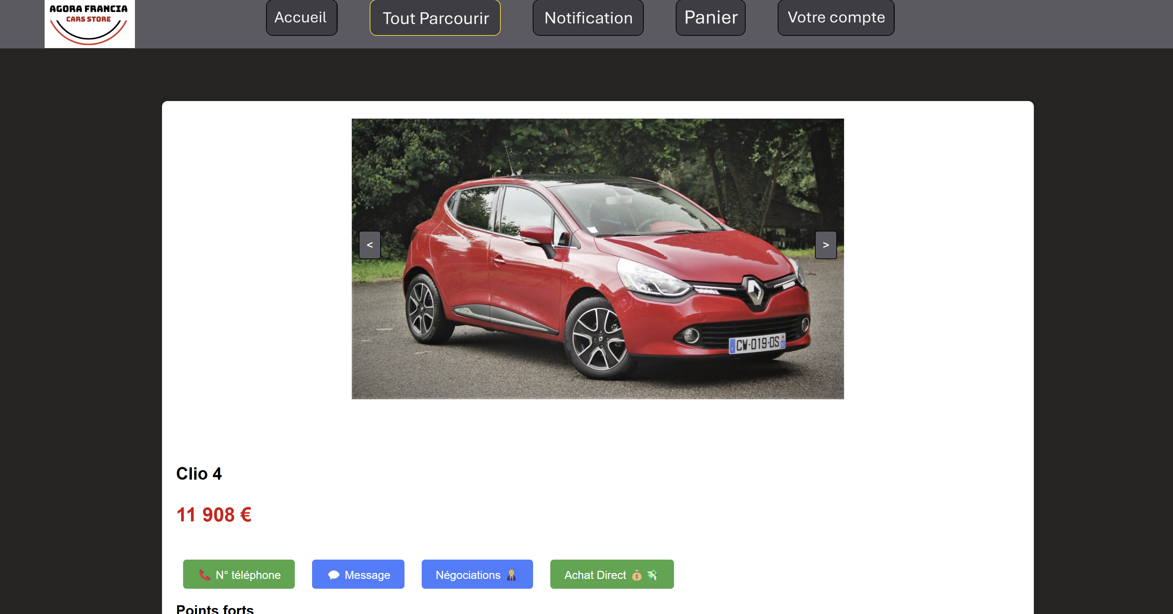
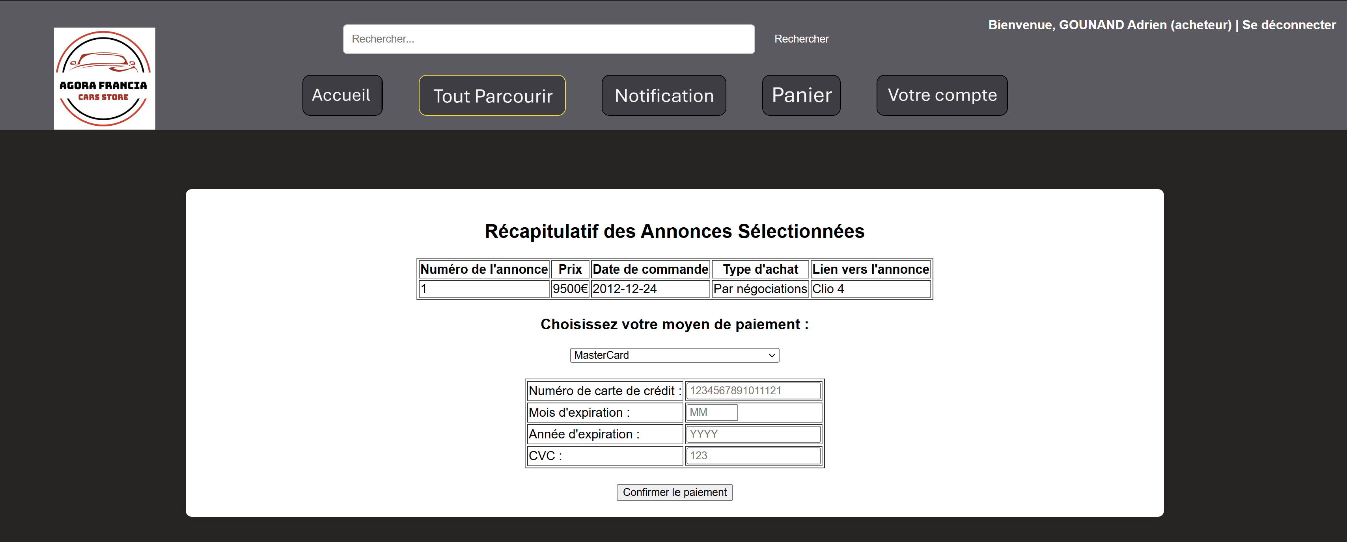
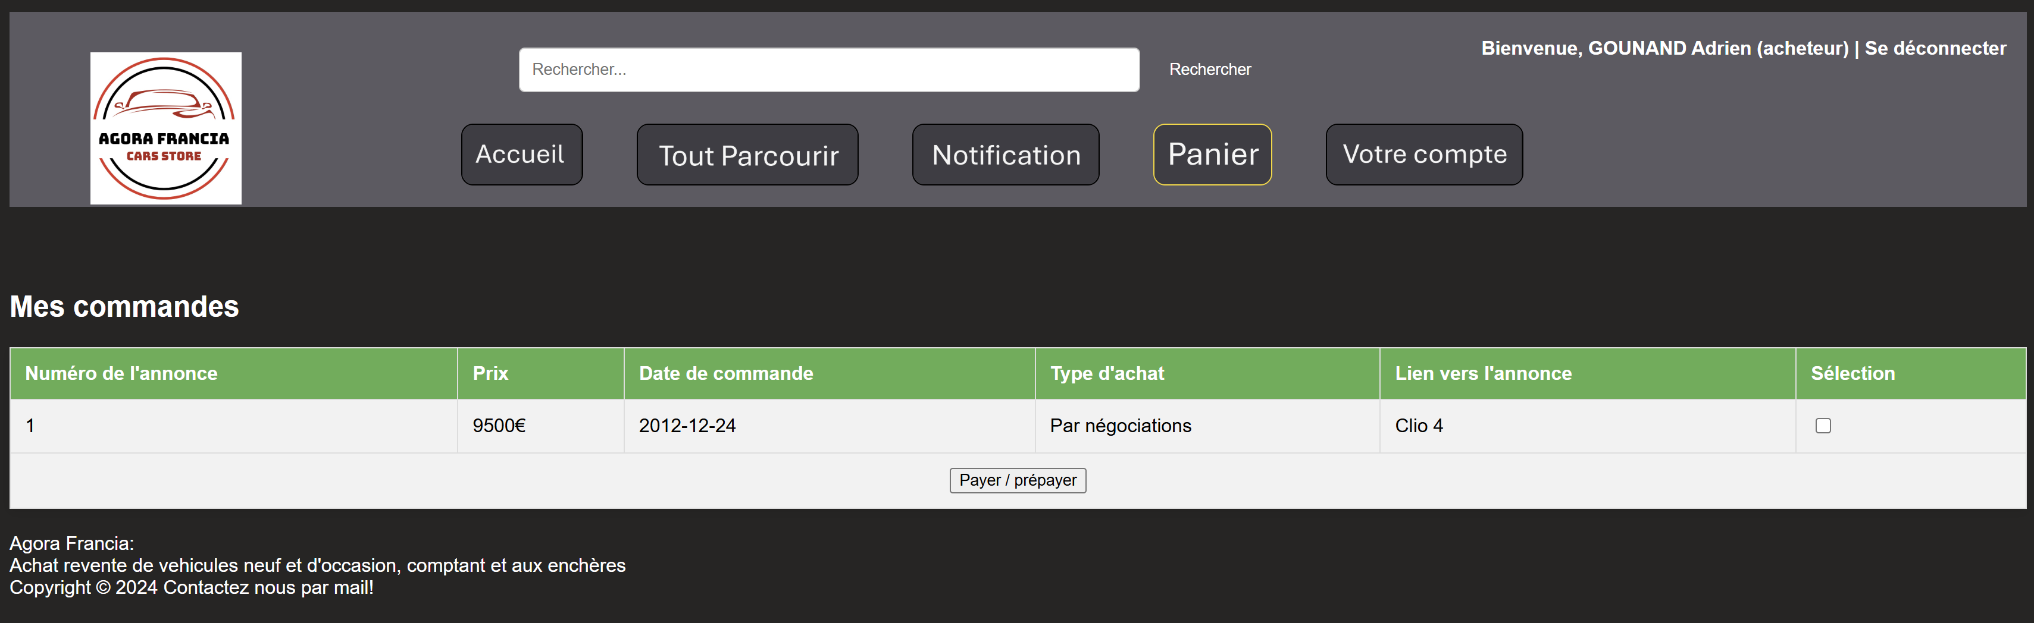
Story Board
Parcours utilisateur pour l’achat d’une voiture
Remplissage des données de CB

Slide 13
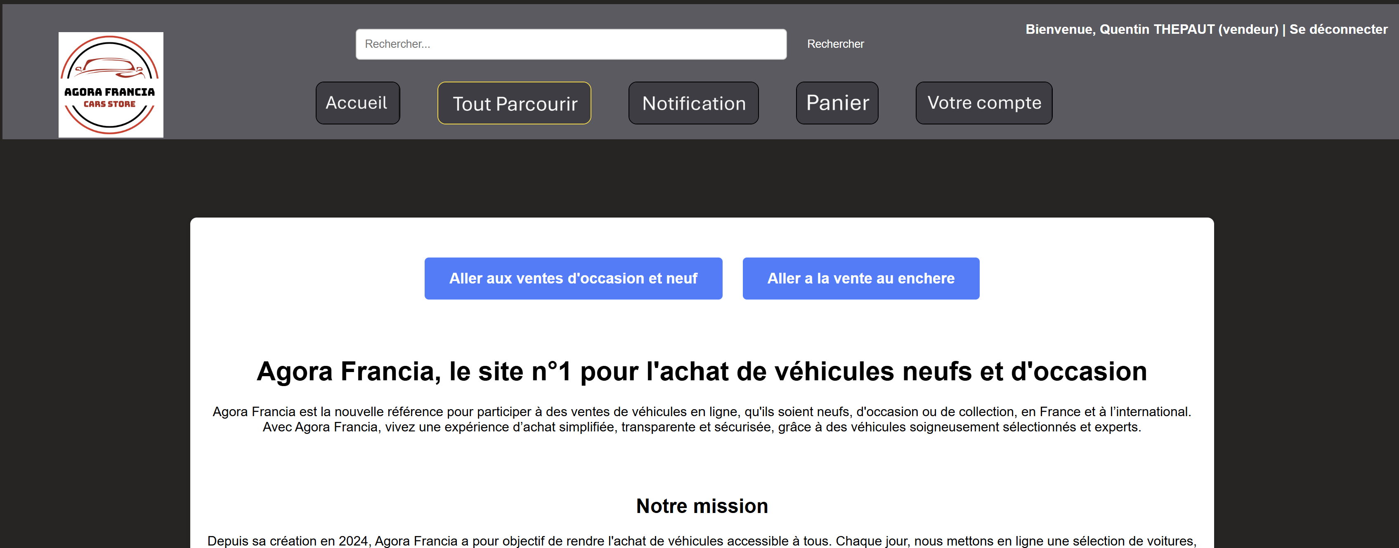
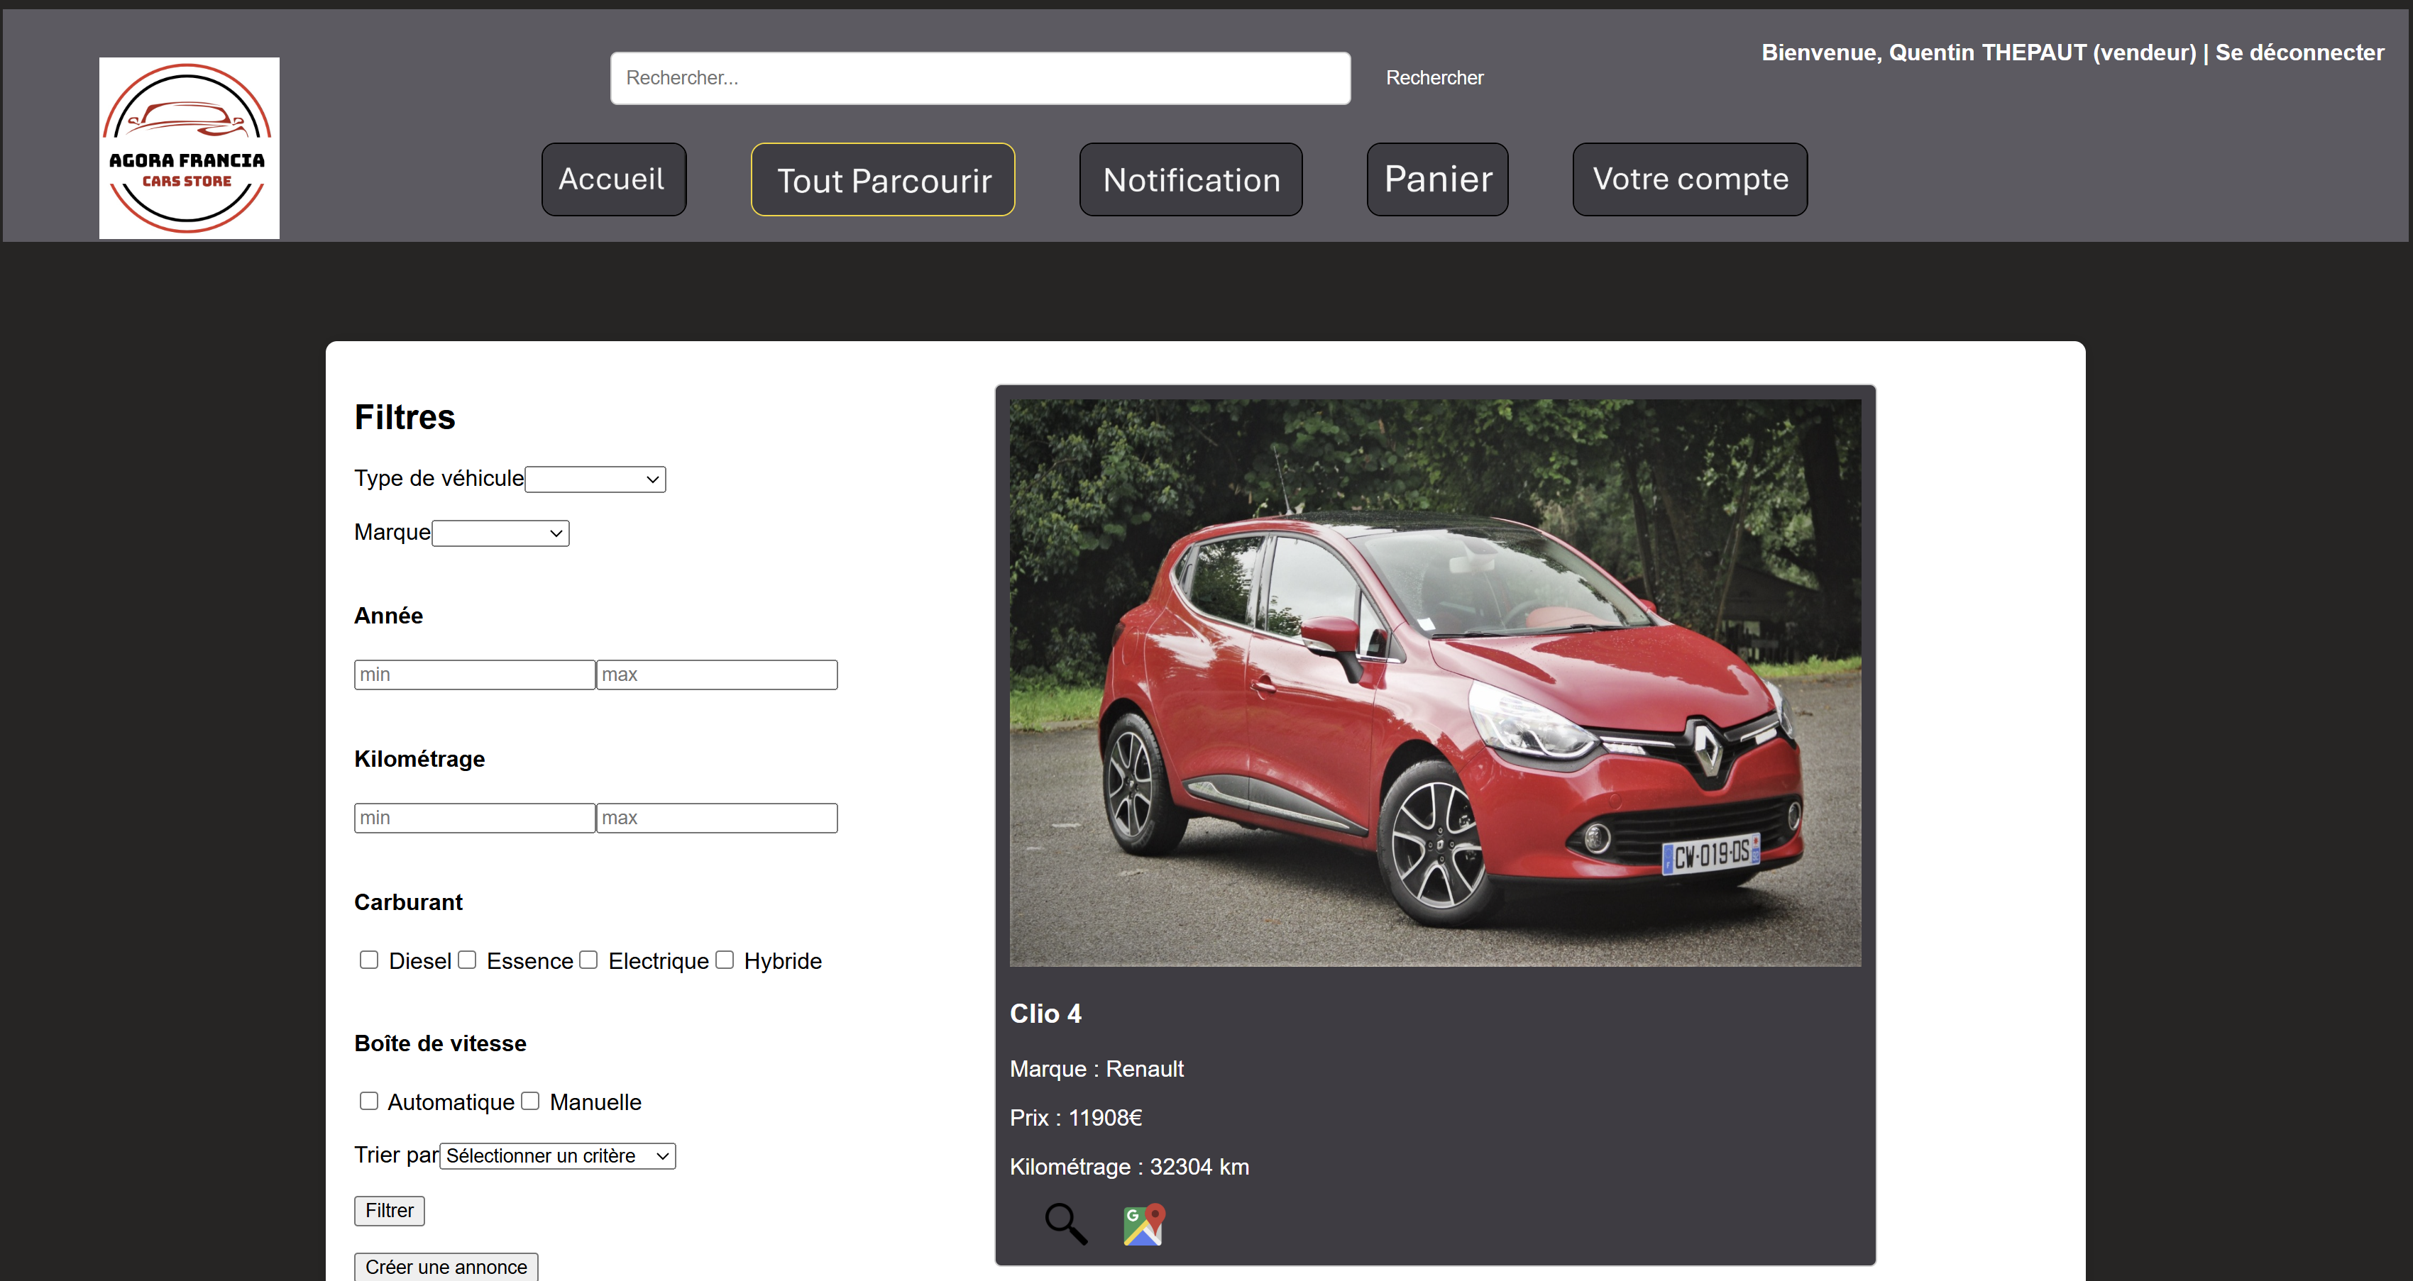
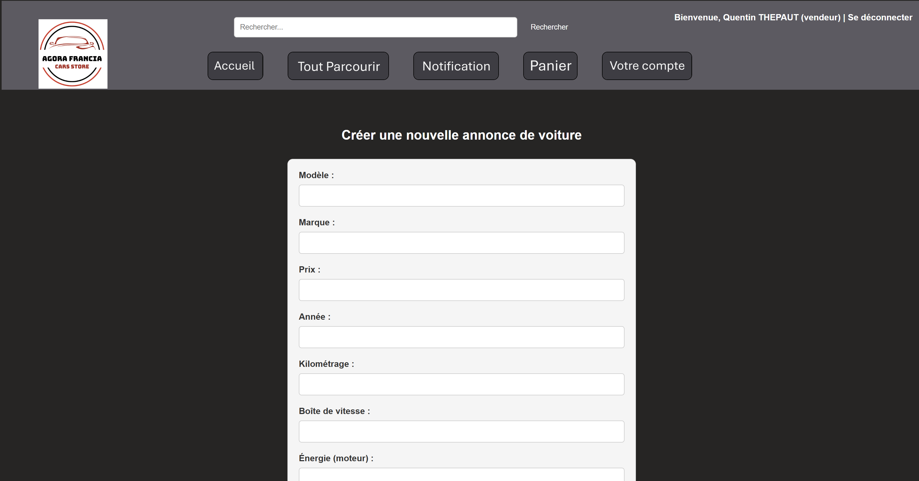
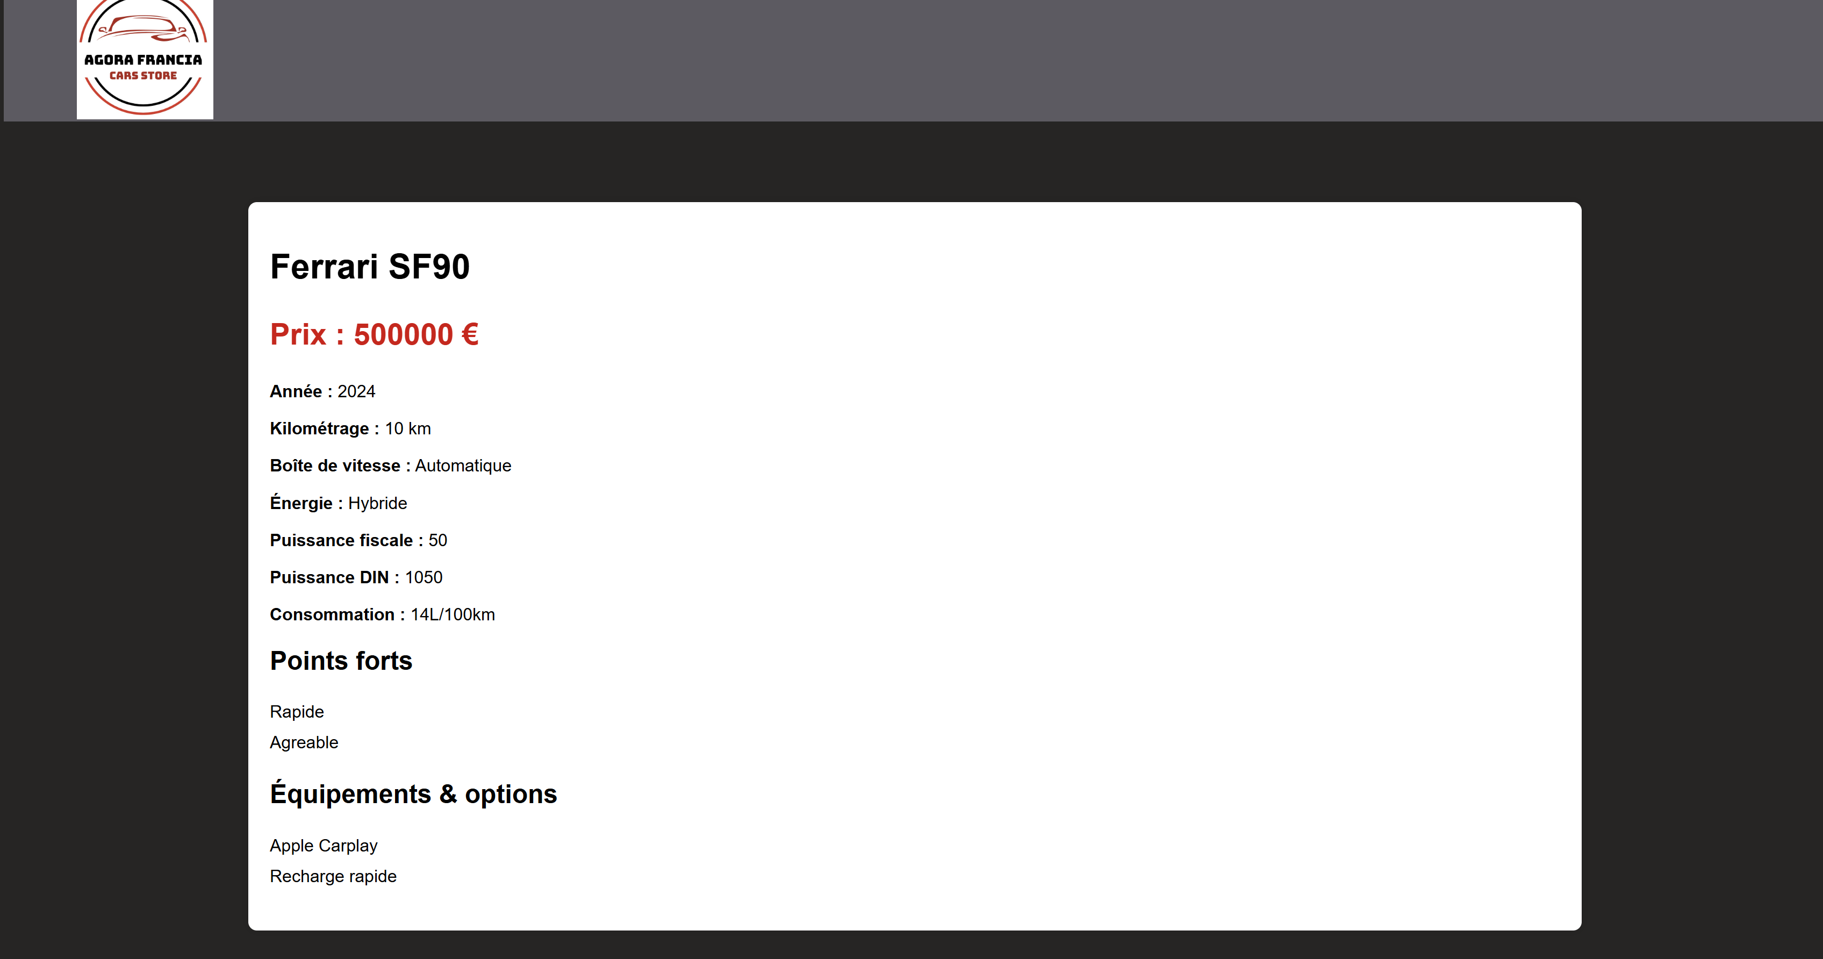
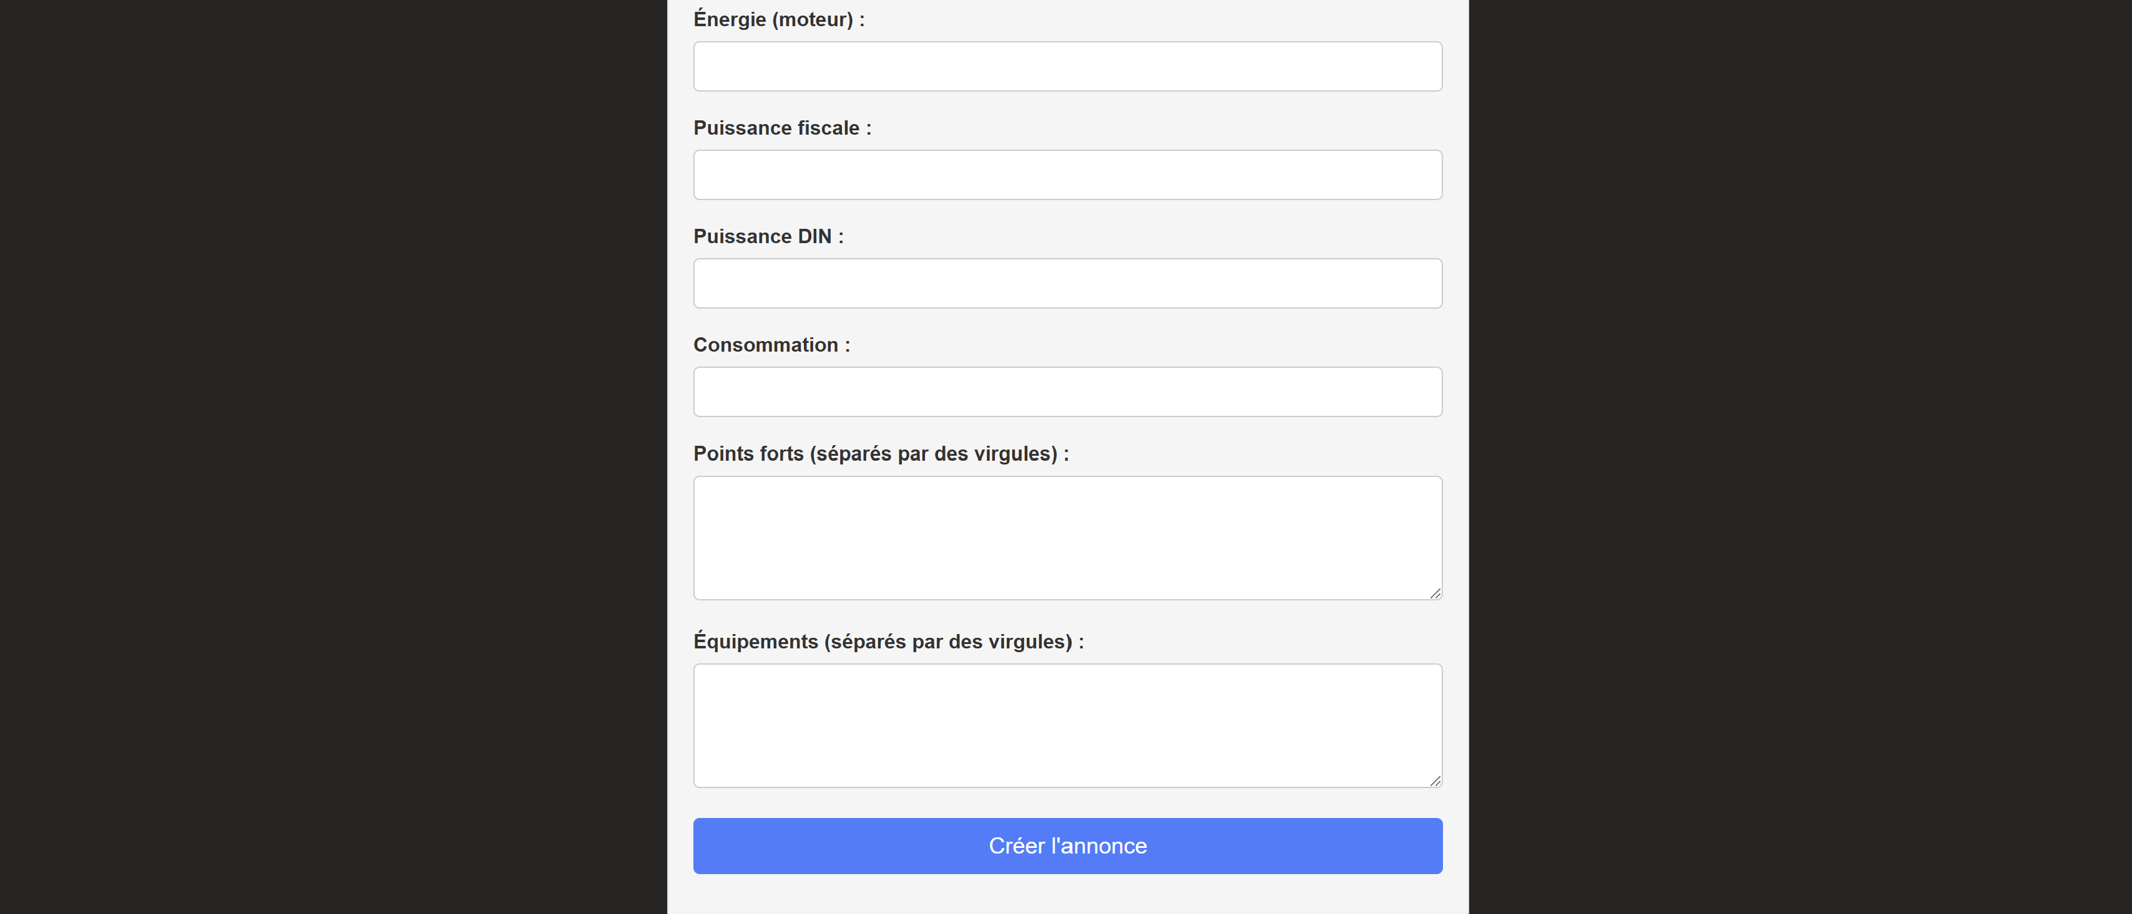
Story Board
Parcours vendeur pour l’ajout d’une voiture

Slide 14
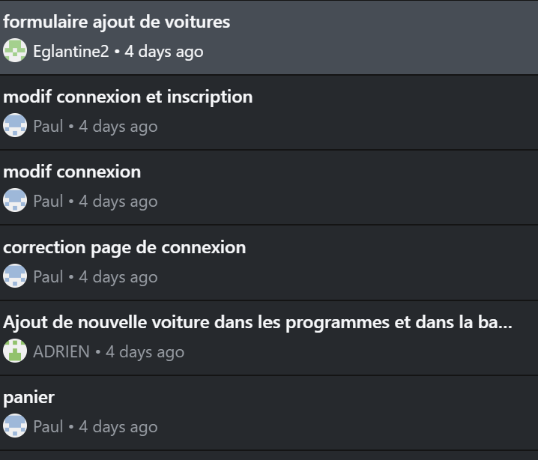
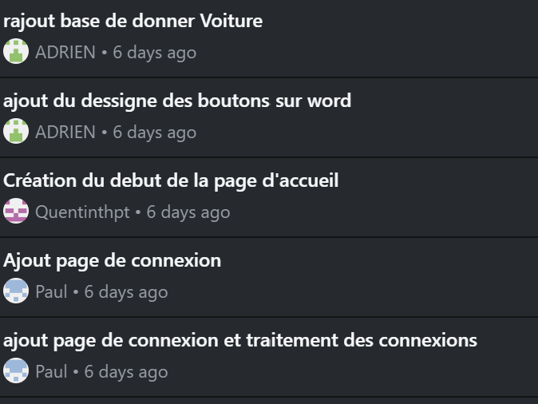
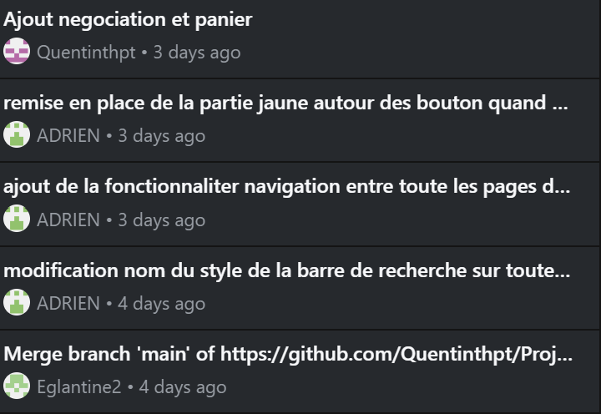
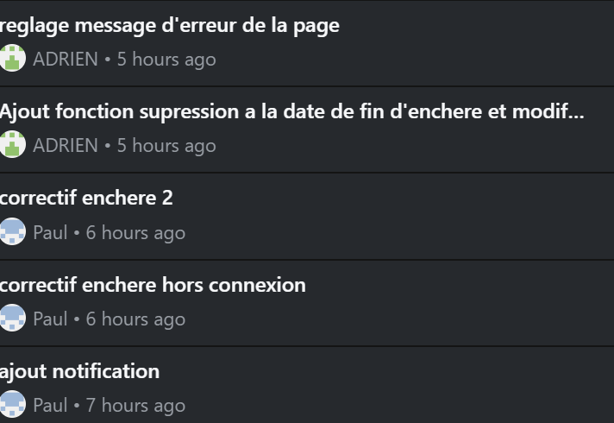
Versionning Git

Slide 15
Bilan de l’équipe
Problèmes rencontrés:
Jongler entre les langages (JS <-> HTML)
Solution : Se faire aider par d’autres membres du groupe
Erreurs de syntaxe non debuggée en Front-End
Solutions: Se faire relire par un membre du groupe si toujours pas de solution débogage avec chatGPT
Avoir une application concrète du travail de développeur web
Apprendre a travailler avec le travail d’autre membre du groupe

Slide 16
Sources
Cours de Web Dynamique, Dr. Manolo HINA
Idées de mise en page front-end
LeBonCoin, https://www.leboncoin.fr
La Centrale, https://www.lacentrale.fr
InterEncheres, https://www.interencheres.com
Mot de passe crypté / Haché ecrit par « rriicchhaa »:
https://www.geeksforgeeks.org/what-is-the-most-used-method-for-hashing-passwords-in-php/

